Slide 1

Metode-metode Optimasi dengan Alternatif Terbatas
Sri Kusumadewi
Materi Kuliah [7,8]:
(Sistem Pendukung Keputusan)

Slide 2

Tujuan
Mahasiswa dapat memahami dan mampu mengaplikasikan beberapa metode untuk menyelesaikan masalah dengan alternatif-alternatif dalam jumlah yang relatif kecil.

Slide 3
Pokok Bahasan
Fokus Masalah
Metode-metode
  Tabel keputusan
  Pohon Keputusan
  Multi Attribute Decision Making (MADM)

Slide 4
Fokus Masalah
Turban (2005) mengkategorikan model sistem pendukung keputusan dalam tujuh model, yaitu:
  Model optimasi untuk masalah-masalah dengan alternatif-alternatif dalam jumlah relatif kecil.
  Model optimasi dengan algoritma.
  Model optimasi dengan formula analitik.
  Model simulasi.
  Model heuristik.
  Model prediktif.
  Model-model yang lainnya.

Slide 5
Fokus Masalah
Model optimasi untuk masalah-masalah dengan alternatif-alternatif dalam jumlah relatif kecil.
  Model ini akan melakukan pencarian terhadap solusi terbaik dari sejumlah alternatif.
  Teknik-teknik untuk penyelesaian masalah ini antara lain dengan menggunakan tabel keputusan, pohon keputusan, atau beberapa metode pada MADM.

Slide 6
Tabel Keputusan
Tabel keputusan merupakan metode pengambilan keputusan yang cukup sederhana.
Metode ini menggunakan bantuan tabel yang berisi hubungan antara beberapa atribut yang mempengaruhi atribut tertentu.
Umumnya, tabel keputusan ini digunakan untuk penyelesaian masalah yang tidak melibatkan banyak alternatif.

Slide 7
Tabel Keputusan
Pada tabel keputusan, nilai kebenaran suatu kondisi diberikan berdasarkan nilai logika dari setiap atribut E_{k}.
Hanya ada dua nilai kebenaran, yaitu E_{k} = benar atau E_{k} = salah.
Secara umum, tabel keputusan berbentuk:
D = E {E₁, E₂, ..., E_{K}}
dengan D adalah nilai kebenaran suatu kondisi, dan E_{i} adalah nilai kebenaran atribut ke-i (i = 1, 2, ... K).

Slide 8
Tabel Keputusan
Contoh-1:
  Jurusan Teknik Informatika akan melakukan rekruitmen asisten untuk beberapa laboratorium di lingkungannya.
  Persyaratan untuk menjadi asisten di suatu laboratorium ditentukan oleh nilai beberapa matakuliah.
  Setiap laboratorium dimungkinkan memiliki syarat nilai yang berbeda.

Slide 9
Tabel Keputusan
Variabel Logika | Ekspresi Logika
E₁ | Memiliki IPK > 3,00
E₂ | Minimal tengah duduk di semester 3
E₃ | Nilai matakuliah algoritma pemrograman = A
E₄ | Nilai matakuliah kecerdasan buatan = A
E₅ | Nilai matakuliah basisdata = A
E₆ | Nilai matakuliah grafika komputer = A
E₇ | Nilai matakuliah jaringan komputer = A
E₈ | Nilai matakuliah informatika kedokteran minimal B

Slide 10
Tabel Keputusan
No | Atribut* |  |  |  |  |  |  |  | Laboratorium
 | E₁ | E₂ | E₃ | E₄ | E₅ | E₆ | E₇ | E₈
1 | Y | Y | Y |  |  |  |  |  | Pemrograman & Informatika Teori
2 | Y |  |  | Y |  |  |  |  | Komputasi & Sist. Cerdas
3 | Y | Y |  |  | Y |  |  |  | Sistem Informasi & RPL
4 | Y |  |  |  |  | Y |  |  | Grafika & Multimedia
5 | Y | Y |  |  |  |  | Y |  | Sistem & Jaringan Komp.
6 | Y |  | Y |  |  |  |  | Y | Informatika Kedokteran
7 | Y |  |  | Y |  |  |  | Y | Informatika Kedokteran
8 | Y |  |  |  | Y |  |  | Y | Informatika Kedokteran
9 | Y |  |  |  |  | Y |  | Y | Informatika Kedokteran

Slide 11
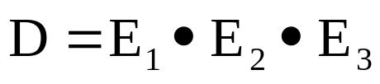
Tabel Keputusan
  Kombinasi untuk semua E_{i} (i=1,2,...,8) pada aturan tersebut merupakan pengetahuan untuk menentukan pemilihan asisten laboratorium.
  Sebagai contoh untuk laboratorium Pemrograman & Informatika Teori dapat digunakan aturan pertama, yaitu:
  Untuk laboratorium Informatika Kedokteran dapat digunakan aturan ke-6, ke-7, ke-8, dan ke-9, yaitu:
  dengan adalah operator AND; dan + adalah operator OR.

Slide 12
Tabel Keputusan
Contoh-2:
  Suatu institusi pendidikan tinggi akan memberikan penilaian terhadap produktivitas staf pengajarnya dalam waktu 1 tahun.
  Ada 5 kriteria yang akan diberikan, yaitu: tidak produktif, kurang produktif, cukup produktif, produktif, dan sangat produktif.
  Atribut yang digunakan untuk memberikan penilaian adalah sebagai berikut.
    C1 = jumlah karya ilmiah yang dihasilkan
    C2 = jumlah diktat (bahan ajar) yang dihasilkan
    C3 = jumlah buku referensi yang dihasilkan

Slide 13
Tabel Keputusan
Kategori | Atribut
 | C1 | C2 | C3
Sangat Produktif | > 6 | > 2 | ≥ 1
Produktif | 5 atau 6 | ≥ 2 | Tidak dipertimbangkan
Cukup Produktif | 3 atau 4 | ≥ 1 | Tidak dipertimbangkan
Kurang Produktif | 1 atau 2 | Tidak dipertimbangkan | Tidak dipertimbangkan
Tidak Produktif | 0 | 0 | 0

Slide 14
Tabel Keputusan
  Nilai ”Tidak dipertimbangkan” berarti berapapun nilainya diperbolehkan.
  Sedangkan nilai 0 berarti, tidak menghasilkan.
  Misalkan seorang staf bernama Edi, telah menghasilkan karya ilmiah sebanyak 3 karya, diktat sebanyak 2 karya, dan tidak menghasilkan buku referensi, maka Edi termasuk dalam kategori ”Cukup Produktif”.

Slide 15
Pohon Keputusan
Pohon keputusan adalah salah satu metode penyelesaian masalah keputusan dengan cara merepresentasikan pengetahuan dalam bentuk pohon.
Suatu pohon memiliki conditional node yang menunjukkan kebenaran suatu ekspresi atau atribut.
Conditional node tersebut memberikan beberapa kemungkinan nilai, dapat berupa nilai boolean (Benar atau Salah), atau beberapa alternatif nilai yang mungkin dimiliki oleh suatu atribut, misal untuk atribut Tekanan Darah (Rendah, Normal, Tinggi).

Slide 16
Pohon Keputusan
Contoh:
  Untuk kasus pemilihan dosen produktif akan dibuat pohon keputusannya.

Slide 17
Pohon Keputusan
Kategori | Atribut
 | C1 | C2 | C3
Sangat Produktif | > 6 | > 2 | ≥ 1
Produktif | 5 atau 6 | ≥ 2 | Tidak dipertimbangkan
Cukup Produktif | 3 atau 4 | ≥ 1 | Tidak dipertimbangkan
Kurang Produktif | 1 atau 2 | Tidak dipertimbangkan | Tidak dipertimbangkan
Tidak Produktif | 0 | 0 | 0

Slide 18
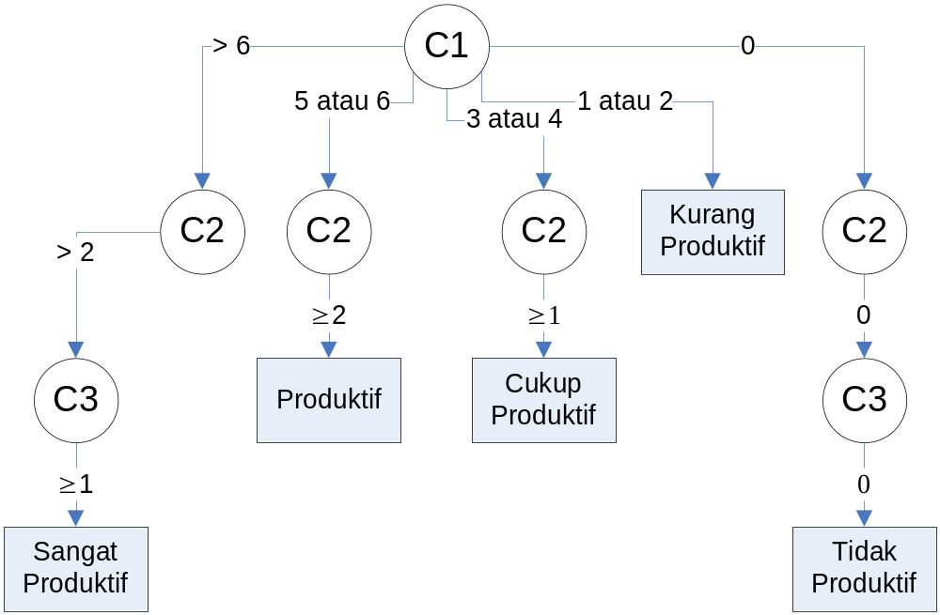
Pohon Keputusan

Slide 19
Multi-Attribute Decision Making (MADM)
Secara umum, model Multi-Attribute Decision Making (MADM) dapat didefinisikan sebagai berikut (Zimermann, 1991):
  Misalkan A = {a_{i} | i = 1,...,n} adalah himpunan alternatif-alternatif keputusan dan C = {c_{j} | j = 1,..., m} adalah himpunan tujuan yang diharapkan, maka akan ditentukan alternatif x₀ yang memiliki derajat harapan tertinggi terhadap tujuan–tujuan yang relevan c_{j}.

Slide 20
Multi-Attribute Decision Making (MADM)
Janko (2005) memberikan batasan tentang adanya beberapa fitur umum yang akan digunakan dalam MADM, yaitu:
  Alternatif, adalah obyek-obyek yang berbeda dan memiliki kesempatan yang sama untuk dipilih oleh pengambil keputusan.
  Atribut, sering juga disebut sebagai karakteristik, komponen, atau kriteria keputusan. Meskipun pada kebanyakan kriteria bersifat satu level, namun tidak menutup kemungkinan adanya sub kriteria yang berhubungan dengan kriteria yang telah diberikan.

Slide 21
Multi-Attribute Decision Making (MADM)
  Konflik antar kriteria, beberapa kriteria biasanya mempunyai konflik antara satu dengan yang lainnya, misalnya kriteria keuntungan akan mengalami konflik dengan kriteria biaya.
  Bobot keputusan, bobot keputusan menunjukkan kepentingan relatif dari setiap kriteria, W = (w₁, w₂, ..., w_{n}). Pada MADM akan dicari bobot kepentingan dari setiap kriteria.
  Matriks keputusan, suatu matriks keputusan X yang berukuran m x n, berisi elemen-elemen x_{ij}, yang merepresentasikan rating dari alternatif A_{i} (i=1,2,...,m) terhadap kriteria C_{j} (j=1,2,...,n).

Slide 22
Multi-Attribute Decision Making (MADM)
Masalah MADM adalah mengevaluasi m alternatif A_{i} (i=1,2,...,m) terhadap sekumpulan atribut atau kriteria C_{j} (j=1,2,...,n), dimana setiap atribut saling tidak bergantung satu dengan yang lainnya.
Kriteria atau atribut dapat dibagi menjadi dua kategori, yaitu:
  Kriteria keuntungan adalah kriteria yang nilainya akan dimaksimumkan, misalnya: keuntungan, IPK (untuk kasus pemilihan mahasiswa berprestasi), dll.
  Kriteria biaya adalah kriteria yang nilainya akan diminimumkan, misalnya: harga produk yang akan dibeli, biaya produksi, dll.

Slide 23
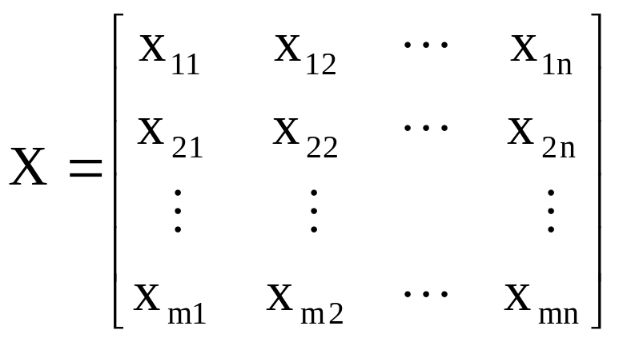
Multi-Attribute Decision Making (MADM)
Pada MADM, matriks keputusan setiap alternatif terhadap setiap atribut, X, diberikan sebagai:
dengan x_{ij} merupakan rating kinerja alternatif ke-i terhadap atribut ke-j.
Nilai bobot yang menunjukkan tingkat kepentingan relatif setiap atribut, diberikan sebagai, W:
W = {w₁, w₂, ..., w_{n}}

Slide 24
Multi-Attribute Decision Making (MADM)
Rating kinerja (X), dan nilai bobot (W) merupakan nilai utama yang merepresentasikan preferensi absolut dari pengambil keputusan.
Masalah MADM diakhiri dengan proses perankingan untuk mendapatkan alternatif terbaik yang diperoleh berdasarkan nilai keseluruhan preferensi yang diberikan (Yeh, 2002).
Pada MADM, umumnya akan dicari solusi ideal.
Pada solusi ideal akan memaksimumkan semua kriteria keuntungan dan meminimumkan semua kriteria biaya.

Slide 25
Multi-Attribute Decision Making (MADM)
Masalah
Kriteria-1
(C₁)
Kriteria-2
(C₂)
. . .
Kriteria-m
(C_{m})
Alternatif-1
(A₁)
Alternatif-2
(A₂)
. . .
Alternatif-n
(A_{n})

Slide 26
Multi-Attribute Decision Making (MADM)
Ada beberapa metode yang dapat digunakan untuk menyelesaikan masalah MADM, antara lain:
a. Simple Additive Weighting (SAW)
b. Weighted Product (WP)
c. TOPSIS
d. Analytic Hierarchy Process (AHP)

Slide 27
Simple Additive Weighting (SAW)
Metode Simple Additive Weighting (SAW) sering juga dikenal istilah metode penjumlahan terbobot.
Konsep dasar metode SAW adalah mencari penjumlahan terbobot dari rating kinerja pada setiap alternatif pada semua atribut (Fishburn, 1967)(MacCrimmon, 1968).
Metode SAW membutuhkan proses normalisasi matriks keputusan (X) ke suatu skala yang dapat diperbandingkan dengan semua rating alternatif yang ada.

Slide 28
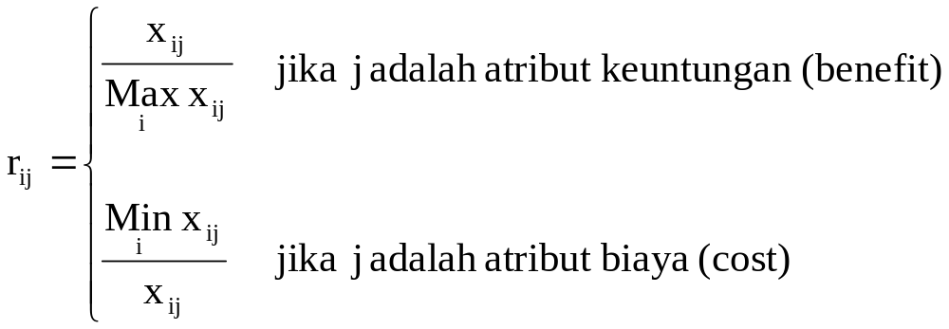
Simple Additive Weighting (SAW)
Formula untuk melakukan normalisasi tersebut adalah sebagai berikut:
dengan r_{ij} adalah rating kinerja ternormalisasi dari alternatif A_{i} pada atribut C_{j}; i=1,2,...,m dan j=1,2,...,n.

Slide 29
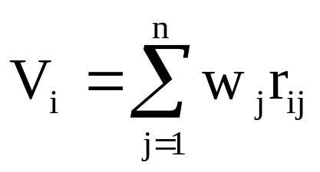
Simple Additive Weighting (SAW)
Nilai preferensi untuk setiap alternatif (V_{i}) diberikan sebagai:
Nilai V_{i} yang lebih besar mengindikasikan bahwa alternatif A_{i} lebih terpilih.

Slide 30
Simple Additive Weighting (SAW)
Contoh-1:
  Suatu institusi perguruan tinggi akan memilih seorang karyawannya untuk dipromosikan sebagai kepala unit sistem informasi.
  Ada empat kriteria yang digunakan untuk melakukan penilaian, yaitu:
    C1 = tes pengetahuan (wawasan) sistem informasi
    C2 = praktek instalasi jaringan
    C3 = tes kepribadian
    C4 = tes pengetahuan agama

Slide 31
Simple Additive Weighting (SAW)
  Pengambil keputusan memberikan bobot untuk setiap kriteria sebagai berikut: C1 = 35%; C2 = 25%; C3 = 25%; dan C4 = 15%.
  Ada enam orang karyawan yang menjadi kandidat (alternatif) untuk dipromosikan sebagai kepala unit, yaitu:
    A1 = Indra,
    A2 = Roni,
    A3 = Putri,
    A4 = Dani,
    A5 = Ratna, dan
    A6 = Mira.

Slide 32
Simple Additive Weighting (SAW)
  Tabel nilai alternatif di setiap kriteria:
Alternatif | Kriteria
 | C1 | C2 | C3 | C4
Indra | 70 | 50 | 80 | 60
Roni | 50 | 60 | 82 | 70
Putri | 85 | 55 | 80 | 75
Dani | 82 | 70 | 65 | 85
Ratna | 75 | 75 | 85 | 74
Mira | 62 | 50 | 75 | 80

Slide 33
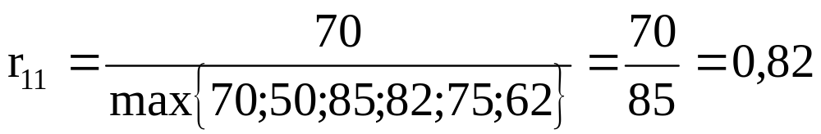

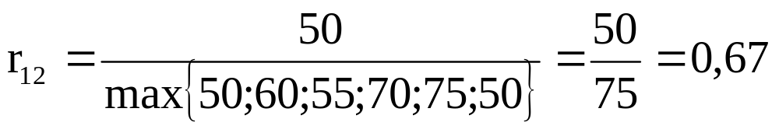
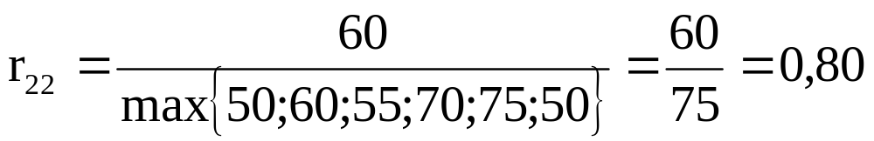
Simple Additive Weighting (SAW)
  Normalisasi:
  dst

Slide 34
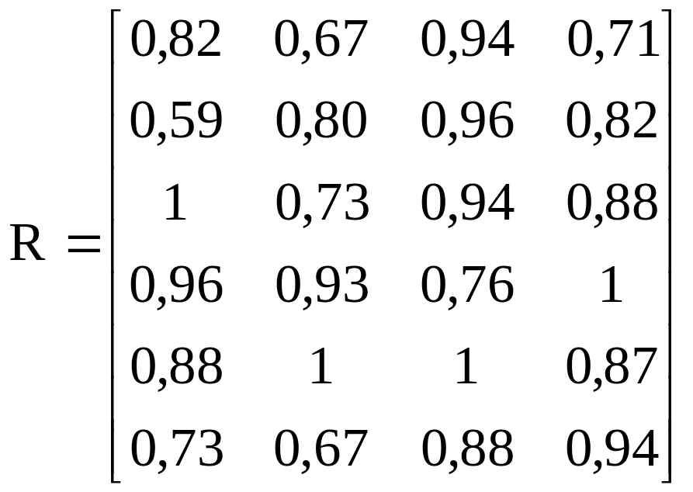
Simple Additive Weighting (SAW)
  Hasil normalisasi:

Slide 35
Simple Additive Weighting (SAW)
  Proses perankingan dengan menggunakan bobot yang telah diberikan oleh pengambil keputusan: w = [0,35 0,25 0,25 0,15]
  Hasil yang diperoleh adalah sebagai berikut:

Slide 36
Simple Additive Weighting (SAW)
  Nilai terbesar ada pada V₅ sehingga alternatif A₅ adalah alternatif yang terpilih sebagai alternatif terbaik.
  Dengan kata lain, Ratna akan terpilih sebagai kepala unit sistem informasi.

Slide 37
Simple Additive Weighting (SAW)
Contoh-2:
  Sebuah perusahaan makanan ringan XYZ akan menginvestasikan sisa usahanya dalam satu tahun.
  Beberapa alternatif investasi telah akan diidentifikasi. Pemilihan alternatif terbaik ditujukan selain untuk keperluan investasi, juga dalam rangka meningkatkan kinerja perusahaan ke depan.

Slide 38
Simple Additive Weighting (SAW)
  Beberapa kriteria digunakan sebagai bahan pertimbangan untuk mengambil keputusan, yaitu:
    C1 = Harga, yaitu seberapa besar harga barang tersebut.
    C2 = Nilai investasi 10 tahun ke depan, yaitu seberapa besar nilai investasi barang dalam jangka waktu 10 tahun ke depan.

Slide 39
Simple Additive Weighting (SAW)
    C3 = Daya dukung terhadap produktivitas perusahaan, yaitu seberapa besar peranan barang dalam mendukung naiknya tingkat produktivitas perusahaan. Daya dukung diberi nilai: 1 = kurang mendukung, 2 = cukup mendukung; dan 3 = sangat mendukung.
    C4 = Prioritas kebutuhan, merupakan tingkat kepentingan (ke-mendesak-an) barang untuk dimiliki perusahaan. Prioritas diberi nilai: 1 = sangat berprioritas, 2 = berprioritas; dan 3 = cukup berprioritas.

Slide 40
Simple Additive Weighting (SAW)
    C5 = Ketersediaan atau kemudahan, merupakan ketersediaan barang di pasaran. Ketersediaan diberi nilai: 1 = sulit diperoleh, 2 = cukup mudah diperoleh; dan 3 = sangat mudah diperoleh.
  Dari pertama dan keempat kriteria tersebut, kriteria pertama dan keempat merupakan kriteria biaya, sedangkan kriteria kedua, ketiga, dan kelima merupakan kriteria keuntungan.
  Pengambil keputusan memberikan bobot untuk setiap kriteria sebagai berikut: C1 = 25%; C2 = 15%; C3 = 30%; C4 = 25; dan C5 = 5%.

Slide 41
Simple Additive Weighting (SAW)
  Ada empat alternatif yang diberikan, yaitu:
    A1 = Membeli mobil box untuk distribusi barang ke gudang;
    A2 = Membeli tanah untuk membangun gudang baru;
    A3 = Maintenance sarana teknologi informasi;
    A4 = Pengembangan produk baru.

Slide 42
Simple Additive Weighting (SAW)
Nilai setiap alternatif pada setiap kriteria:
Alternatif | Kriteria
 | C1 (juta Rp) | C2 (%) | C3 | C4 | C5
A1 | 150 | 15 | 2 | 2 | 3
A2 | 500 | 200 | 2 | 3 | 2
A3 | 200 | 10 | 3 | 1 | 3
A4 | 350 | 100 | 3 | 1 | 2

Slide 43
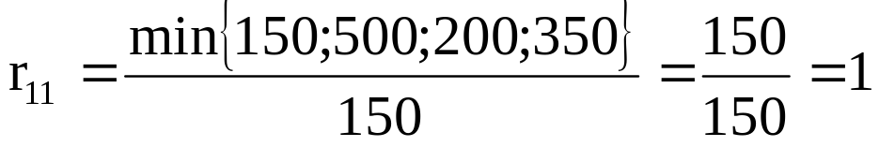
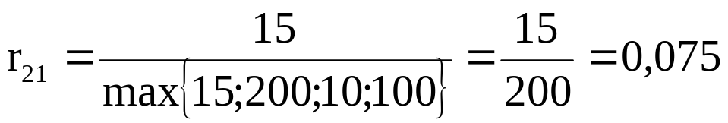
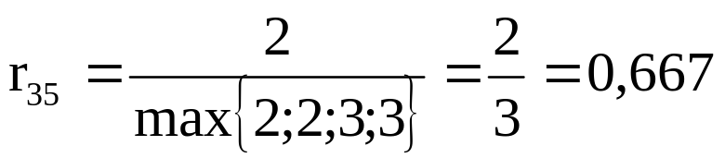
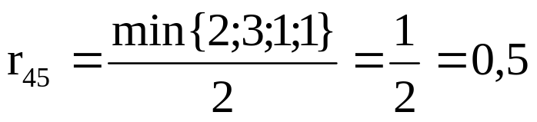
Simple Additive Weighting (SAW)
Normalisasi:
dst

Slide 44
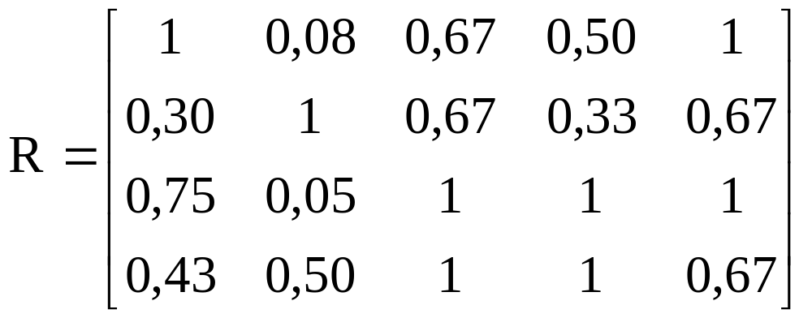
Simple Additive Weighting (SAW)
Hasil normalisasi:

Slide 45
Simple Additive Weighting (SAW)
Proses perankingan dengan menggunakan bobot yang telah diberikan oleh pengambil keputusan:
w = [0,25 0,15 0,30 0,25 0,05]
Hasil yang diperoleh adalah sebagai berikut:
Nilai terbesar ada pada V3 sehingga alternatif A3 adalah alternatif yang terpilih sebagai alternatif terbaik. Dengan kata lain, maintenance sarana teknologi informasi akan terpilih sebagai solusi untuk investasi sisa usaha

Slide 46
Weighted Product (WP)
Metode Weighted Product (WP) menggunakan perkalian untuk menghubungkan rating atribut, dimana rating setiap atribut harus dipangkatkan dulu dengan bobot atribut yang bersangkutan.
Proses ini sama halnya dengan proses normalisasi.

Slide 47
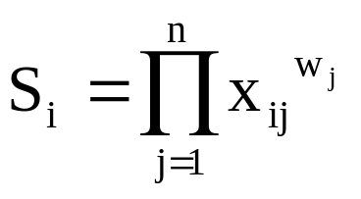
Weighted Product (WP)
Preferensi untuk alternatif A_{i} diberikan sebagai berikut:
dengan i=1,2,...,m; dimana ∑w_{j} = 1.
w_{j} adalah pangkat bernilai positif untuk atribut keuntungan, dan bernilai negatif untuk atribut biaya.

Slide 48
Weighted Product (WP)
Contoh:
  Suatu perusahaan di Daerah Istimewa Yogyakarta (DIY) ingin membangun sebuah gudang yang akan digunakan sebagai tempat untuk menyimpan sementara hasil produksinya.
  Ada 3 lokasi yang akan menjadi alternatif, yaitu:
    A1 = Ngemplak,
    A2 = Kalasan,
    A3 = Kota Gedhe.

Slide 49
Weighted Product (WP)
  Ada 5 kriteria yang dijadikan acuan dalam pengambilan keputusan, yaitu:
    C1 = jarak dengan pasar terdekat (km),
    C2 = kepadatan penduduk di sekitar lokasi (orang/km2);
    C3 = jarak dari pabrik (km);
    C4 = jarak dengan gudang yang sudah ada (km);
    C5 = harga tanah untuk lokasi (x1000 Rp/m2).

Slide 50
Weighted Product (WP)
  Tingkat kepentingan setiap kriteria, juga dinilai dengan 1 sampai 5, yaitu:
    1 = Sangat rendah,
    2 = Rendah,
    3 = Cukup,
    4 = Tinggi,
    5 = Sangat Tinggi.
  Pengambil keputusan memberikan bobot preferensi sebagai:
  W = (5, 3, 4, 4, 2)

Slide 51
Weighted Product (WP)
  Nilai setiap alternatif di setiap kriteria:
Alternatif | Kriteria
 | C₁ | C₂ | C₃ | C₄ | C₅
A₁ | 0,75 | 2000 | 18 | 50 | 500
A₂ | 0,50 | 1500 | 20 | 40 | 450
A₃ | 0,90 | 2050 | 35 | 35 | 800

Slide 52
Weighted Product (WP)
  Kategori setiap kriteria:
    Kriteria C2 (kepadatan penduduk di sekitar lokasi) dan C4 (jarak dengan gudang yang sudah ada) adalah kriteria keuntungan;
    Kriteria C1 (jarak dengan pasar terdekat), C3 (jarak dari pabrik), dan C5 (harga tanah untuk lokasi) adalah kriteria biaya.
  Sebelumnya dilakukan perbaikan bobot terlebih dahulu seperti sehingga ∑w = 1, diperoleh w₁ = 0,28; w₂ = 0,17; w₃ = 0,22; w₄ = 0,22; dan w₅ = 0,11.

Slide 53
Weighted Product (WP)
  Kemudian vektor S dapat dihitung sebagai berikut:

Slide 54
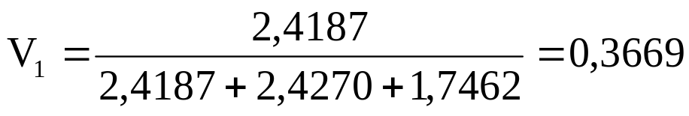
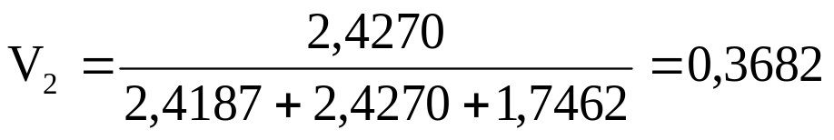
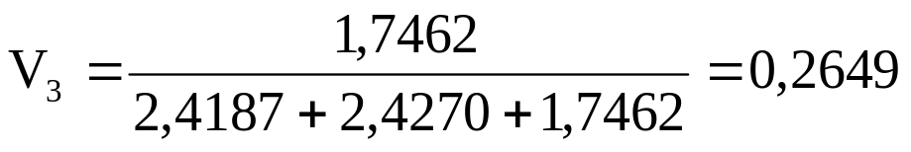
Weighted Product (WP)
  Nilai vektor V yang akan digunakan untuk perankingan dapat dihitung sebagai berikut:
  Nilai terbesar ada pada V2 sehingga alternatif A2 adalah alternatif yang terpilih sebagai alternatif terbaik.
  Dengan kata lain, Kalasan akan terpilih sebagai lokasi untuk mendirikan gudang baru.

Slide 55
TOPSIS
Technique for Order Preference by Similarity to Ideal Solution (TOPSIS) didasarkan pada konsep dimana alternatif terpilih yang terbaik tidak hanya memiliki jarak terpendek dari solusi ideal positif, namun juga memiliki jarak terpanjang dari solusi ideal negatif.
TOPSIS banyak digunakan dengan alasan:
  konsepnya sederhana dan mudah dipahami;
  komputasinya efisien; dan
  memiliki kemampuan untuk mengukur kinerja relatif dari alternatif-alternatif keputusan dalam bentuk matematis yang sederhana.

Slide 56
TOPSIS
Langkah-langkah penyelesaian masalah MADM dengan TOPSIS:
  Membuat matriks keputusan yang ternormalisasi;
  Membuat matriks keputusan yang ternormalisasi terbobot;
  Menentukan matriks solusi ideal positif & matriks solusi ideal negatif;
  Menentukan jarak antara nilai setiap alternatif dengan matriks solusi ideal positif & matriks solusi ideal negatif;
  Menentukan nilai preferensi untuk setiap alternatif.

Slide 57
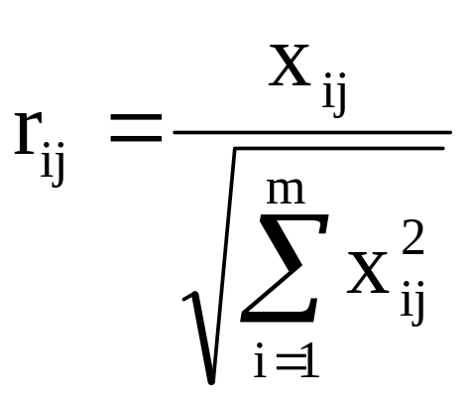
TOPSIS
TOPSIS membutuhkan rating kinerja setiap alternatif A_{i} pada setiap kriteria C_{j} yang ternormalisasi, yaitu:

Slide 58
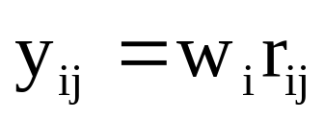
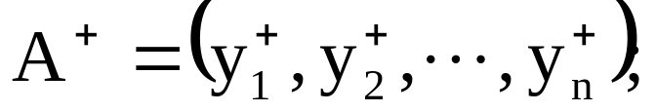
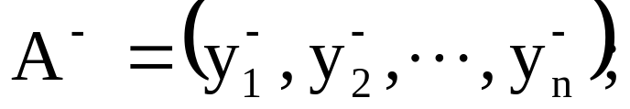
TOPSIS
Solusi ideal positif A⁺ dan solusi ideal negatif A⁻ dapat ditentukan berdasarkan rating bobot ternormalisasi (y^{ij}) sebagai:

Slide 59
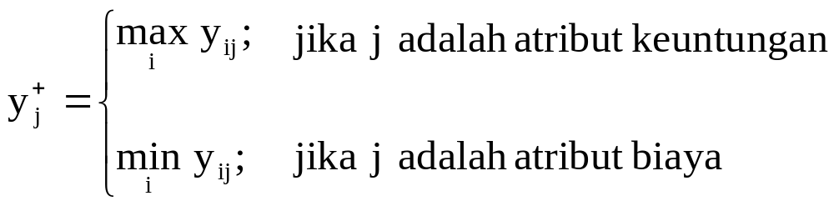

TOPSIS
dengan

Slide 60
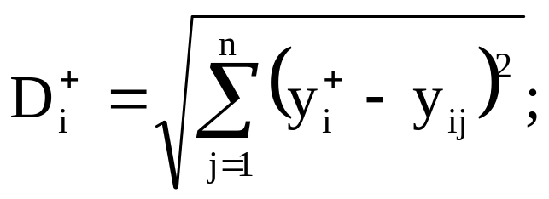
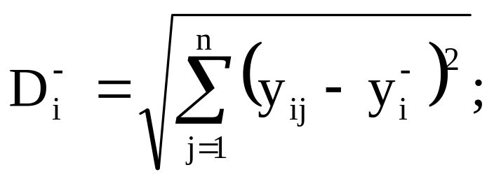
TOPSIS
Jarak antara alternatif A_{i} dengan solusi ideal positif dirumuskan sebagai:
Jarak antara alternatif A_{i} dengan solusi ideal negatif dirumuskan sebagai:

Slide 61
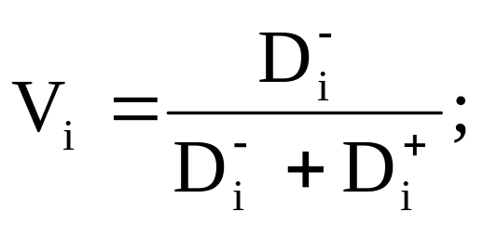
TOPSIS
Nilai preferensi untuk setiap alternatif (V_{i}) diberikan sebagai:
Nilai V_{i} yang lebih besar menunjukkan bahwa alternatif A_{i} lebih dipilih

Slide 62
TOPSIS
Contoh:
  Suatu perusahaan di Daerah Istimewa Yogyakarta (DIY) ingin membangun sebuah gudang yang akan digunakan sebagai tempat untuk menyimpan sementara hasil produksinya.
  Ada 3 lokasi yang akan menjadi alternatif, yaitu:
    A1 = Ngemplak,
    A2 = Kalasan,
    A3 = Kota Gedhe.

Slide 63
TOPSIS
  Ada 5 kriteria yang dijadikan acuan dalam pengambilan keputusan, yaitu:
    C1 = jarak dengan pasar terdekat (km),
    C2 = kepadatan penduduk di sekitar lokasi (orang/km2);
    C3 = jarak dari pabrik (km);
    C4 = jarak dengan gudang yang sudah ada (km);
    C5 = harga tanah untuk lokasi (x1000 Rp/m2).

Slide 64
TOPSIS
  Tingkat kepentingan setiap kriteria, juga dinilai dengan 1 sampai 5, yaitu:
    1 = Sangat rendah,
    2 = Rendah,
    3 = Cukup,
    4 = Tinggi,
    5 = Sangat Tinggi.
  Pengambil keputusan memberikan bobot preferensi sebagai:
  W = (5, 3, 4, 4, 2)

Slide 65
TOPSIS
  Nilai setiap alternatif di setiap kriteria:
Alternatif | Kriteria
 | C₁ | C₂ | C₃ | C₄ | C₅
A₁ | 0,75 | 2000 | 18 | 50 | 500
A₂ | 0,50 | 1500 | 20 | 40 | 450
A₃ | 0,90 | 2050 | 35 | 35 | 800

Slide 66
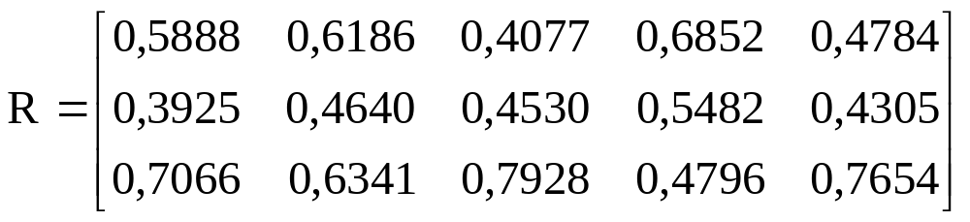
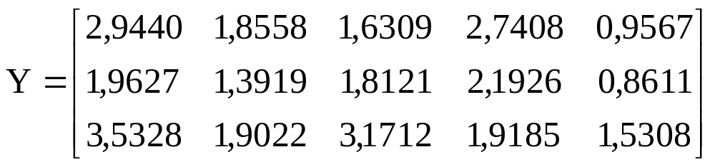
TOPSIS
  Matriks ternormalisasi, R:
  Matriks ternormalisasi terbobot, Y:

Slide 67
TOPSIS
  Solusi Ideal Positif (A⁺):

Slide 68
TOPSIS
  Solusi Ideal Negatif (A⁻):

Slide 69
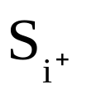







TOPSIS
  Jarak antara nilai terbobot setiap alternatif terhadap solusi ideal positif, :
  Jarak antara nilai terbobot setiap alternatif terhadap solusi ideal negatif, :

Slide 70
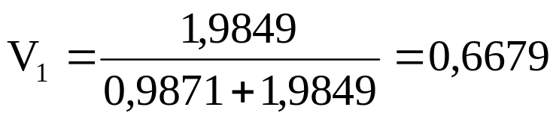
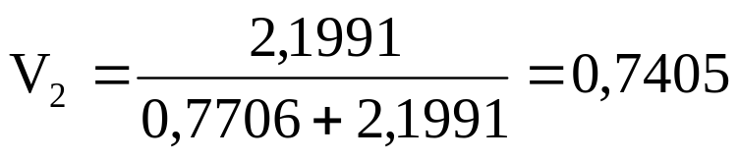
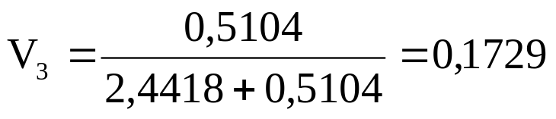
TOPSIS
  Kedekatan setiap alternatif terhadap solusi ideal dihitung sebagai berikut:
  Dari nilai V ini dapat dilihat bahwa V2 memiliki nilai terbesar, sehingga dapat disimpulkan bahwa alternatif kedua yang akan lebih dipilih.
  Dengan kata lain, Kalasan akan terpilih sebagai lokasi untuk mendirikan gudang baru.

Slide 71

Analytic Hierarchy Process (AHP)
Permasalahan pada AHP didekomposisikan ke dalam hirarki kriteria dan alternatif

Slide 72
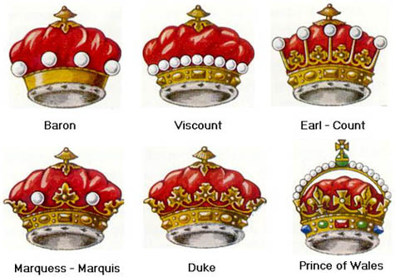
Analytic Hierarchy Process (AHP)
MASALAH
KRITERIA-1
KRITERIA-2
…
KRITERIA-n
KRITERIA-1,1
…
KRITERIA-n,1
…
ALTERNATIF 1
ALTERNATIF 2
…
ALTERNATIF m

Slide 73



Analytic Hierarchy Process (AHP)
Saya ingin membeli HP yang harganya relatif murah, memorinya besar, warnanya banyak, ukuran piksel pada kamera besar, beratnya ringan, dan bentuknya unik
Ada 4 alternatif yang saya bayangkan, yaitu: N70 , N73 , N80
dan N90

Slide 74
Analytic Hierarchy Process (AHP)
Properti HP
Alterna-tif | Harga (juta Rp) | Memori (MB) | Warna | Kamera (MP) | Berat (gr)
N70 | 2,3 | 35 | 256 kb | 2 | 126
N73 | 3,1 | 42 | 256 kb | 3,2 | 116
N80 | 3,7 | 40 | 256 kb | 3,2 | 134
N90 | 4,7 | 90 | 16 MB | 2 | 191

Slide 75
Analytic Hierarchy Process (AHP)
Ada 3 tahap identifikasi:
  Tentukan tujuan: Membeli HP dengan kriteria tertentu
  Tentukan kriteria: Harga, kapasitas memori, ukuran warna, ukuran piksel kamera, berat, dan keunikan,
  Tentukan alternatif: N70, N73, N80, dan N90,

Slide 76

Analytic Hierarchy Process (AHP)
Bentuk hirarki dari informasi yang diperoleh
Membeli HP
TUJUAN
KRITERIA
Harga
Memori
Warna
Kamera
Berat
Keunikan
N70
N73
N80
N90
N70
N73
N80
N90
N70
N73
N80
N90
N70
N73
N80
N90
N70
N73
N80
N90
N70
N73
N80
N90
ALTERNATIF

Slide 77
Analytic Hierarchy Process (AHP)
Informasi tersebut dapat digunakan untuk menentukan ranking relatif dari setiap atribut
Kriteria kuantitatif & kualitatif dapat digunakan untuk mempertimbangkan bobot

Slide 78


Analytic Hierarchy Process (AHP)
Kuantitatif
Harga
Memori
Warna
Kamera
Berat

Slide 79
Analytic Hierarchy Process (AHP)
Saya lebih mengutamakan kemurahan harga, kemudian keunikan bentuk & berat HP, sedangkan kriteria lain merupakan prioritas terakhir

Slide 80

Analytic Hierarchy Process (AHP)
Dengan menggunakan perbandingan berpasangan, dapat diketahui derajat kepentingan relatif antar kriteria

Slide 81
Analytic Hierarchy Process (AHP)
Matriks perbandingan berpasangan adalah matriks berukuran n x n dengan elemen a_{ij} merupakan nilai relatif tujuan ke-i terhadap tujuan ke-j

Slide 82
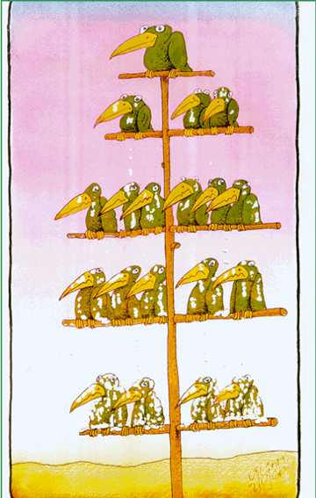
Analytic Hierarchy Process (AHP)
Tingkat Kepentingan
9 : mutlak lebih penting (extreme)
7 : sangat lebih penting (very)
5 : lebih penting (strong)
3 : cukup penting (moderate)
1 : sama penting (equal)

Slide 83
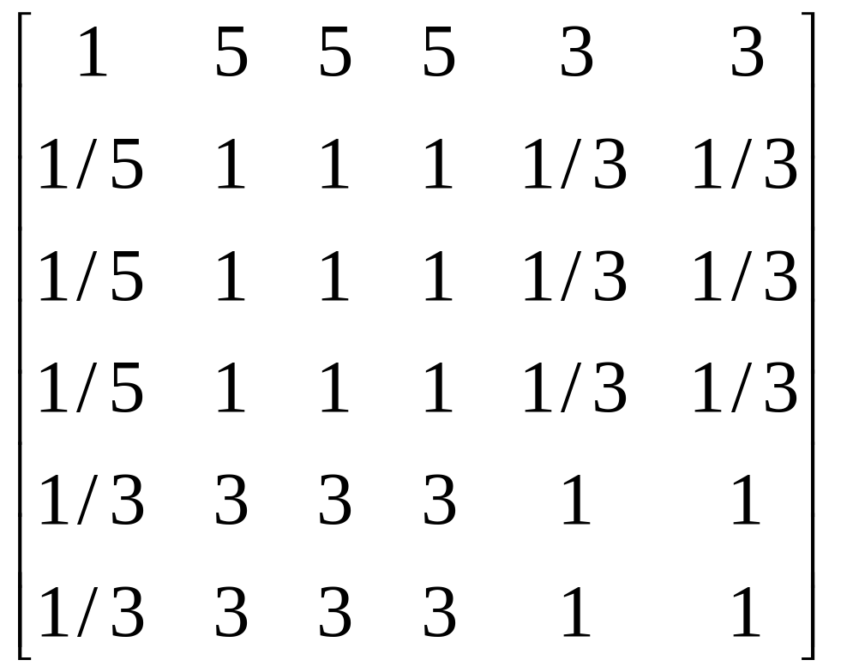
Analytic Hierarchy Process (AHP)
Saya lebih mengutamakan kemurahan harga, kemudian keunikan bentuk & berat HP, sedangkan kriteria lain merupakan prioritas terakhir
H M W K B U
H
M
W
K
B
U

Slide 84
Analytic Hierarchy Process (AHP)
Konsep EIGENVECTOR digunakan untuk melakukan proses perankingan prioritas setiap kriteria berdasarkan matriks perbandingan berpasangan (Saaty)

Slide 85

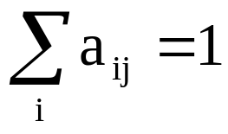
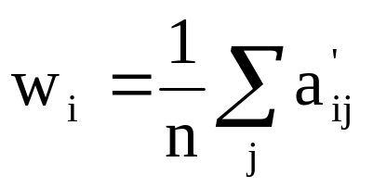
Analytic Hierarchy Process (AHP)
Apabila A adalah matriks perbandingan berpasangan yang, maka vektor bobot yang berbentuk:
dapat didekati dengan cara:
  menormalkan setiap kolom j dalam matriks A, sedemikian hingga:
sebut sebagai A’.
  untuk setiap baris i dalam A’, hitunglah nilai rata-ratanya:
dengan w_{i} adalah bobot tujuan ke-i dari vektor bobot.

Slide 86
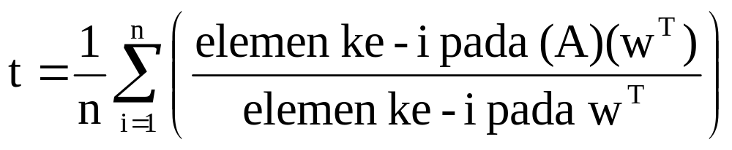
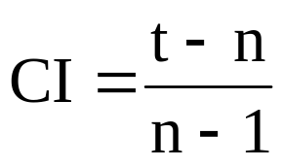
Analytic Hierarchy Process (AHP)
Uji konsistensi: Misalkan A adalah matriks perbandingan berpasangan, dan w adalah vektor bobot, maka konsistensi dari vektor bobot w dapat diuji sebagi berikut:
  hitung: (A)(w^{T})
  hitung: indeks konsistensi:

Slide 87
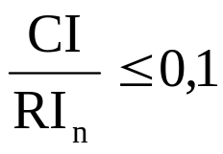
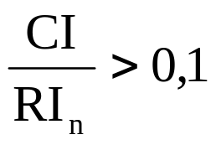
Analytic Hierarchy Process (AHP)
  jika CI=0 maka A konsisten;
  jika maka A cukup konsisten; dan
  jika maka A sangat tidak konsisten.
Indeks random RI_{n} adalah nilai rata-rata CI yang dipilih secara acak pada A dan diberikan sebagai:
n | 2 | 3 | 4 | 5 | 6 | 7 | ...
RI_{n} | 0 | 0,58 | 0,90 | 1,12 | 1,24 | 1,32 | ...

Slide 88

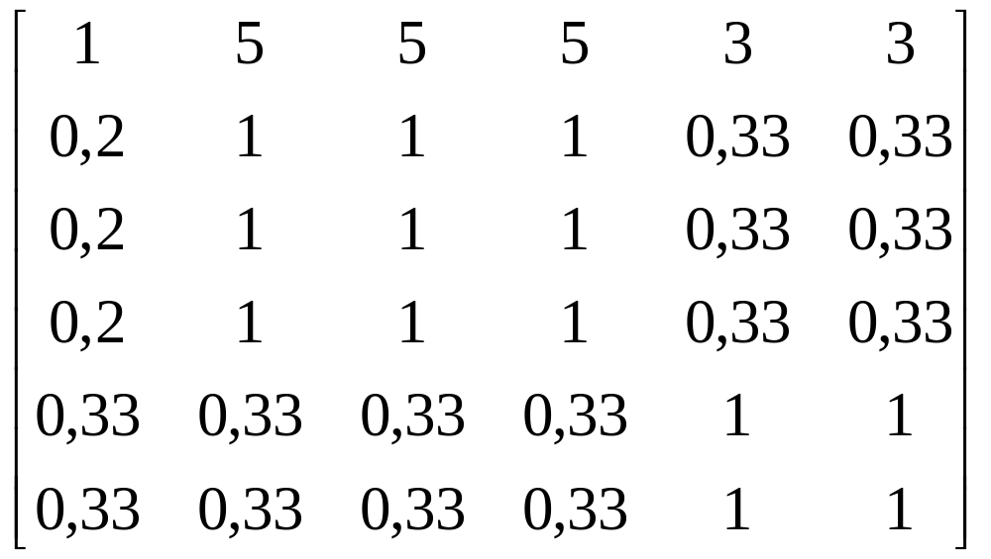
Analytic Hierarchy Process (AHP)
H M W K B U
H
M
W
K
B
U

Slide 89
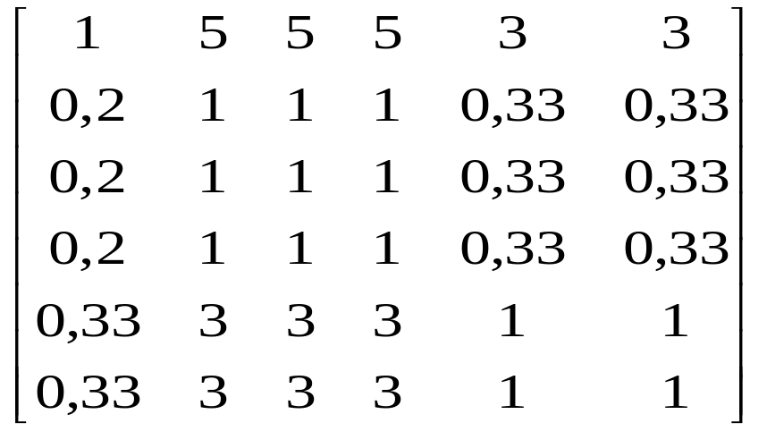
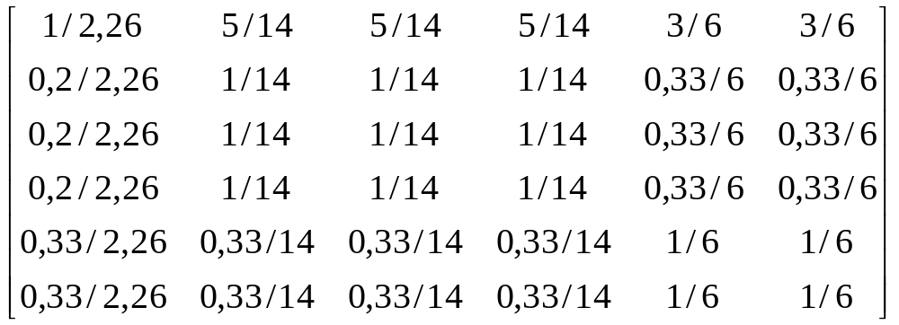
Analytic Hierarchy Process (AHP)
2,26 14 14 14 6 6

Slide 90
Analytic Hierarchy Process (AHP)
0,4412 0,3571 0,3571 0,3571 0,5000 0,5000
0,0882 0,0714 0,0714 0,0714 0,0556 0,0556
0,0882 0,0714 0,0714 0,0714 0,0556 0,0556
0,0882 0,0714 0,0714 0,0714 0,0556 0,0556
0,1471 0,2143 0,2143 0,2143 0,1667 0,1667
0,1471 0,2143 0,2143 0,2143 0,1667 0,1667
1 1 1 1 1 1
Rata2
0,4188
0,0689
0,0689
0,0689
0,1872
0,1872
0,4412 0,3571 0,3571 0,3571 0,5000 0,5000
0,0882 0,0714 0,0714 0,0714 0,0556 0,0556
0,0882 0,0714 0,0714 0,0714 0,0556 0,0556
0,0882 0,0714 0,0714 0,0714 0,0556 0,0556
0,1471 0,2143 0,2143 0,2143 0,1667 0,1667
0,1471 0,2143 0,2143 0,2143 0,1667 0,1667
1 1 1 1 1 1 1
W = (0,4188; 0,0689; 0,0689; 0,0689; 0,1872; 0,1872)

Slide 91
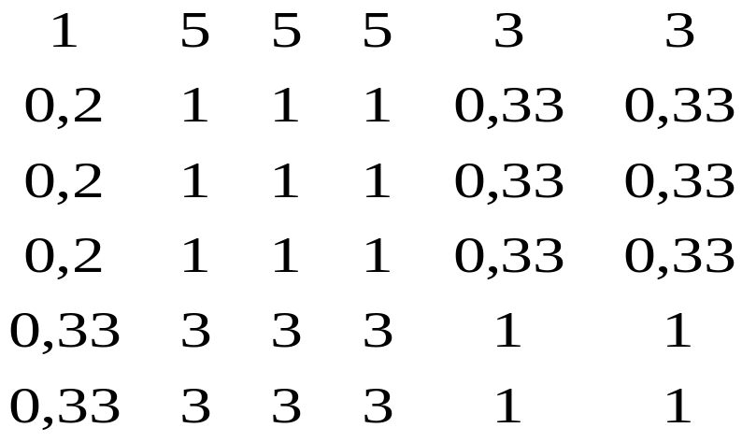
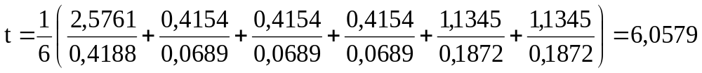
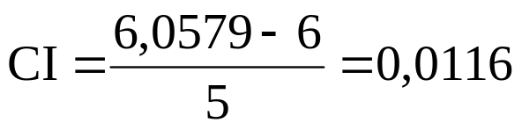
Analytic Hierarchy Process (AHP)
0,4188
0,0689
0,0689
0,0689
0,1872
0,1872
2,5761
0,4154
0,4154
0,4154
1,1345
1,1345
=

Slide 92
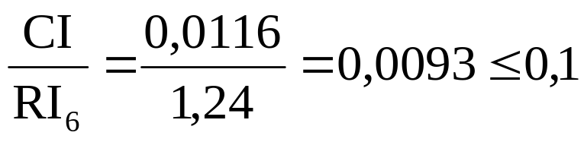

Analytic Hierarchy Process (AHP)
Untuk n=6, diperoleh RI₆ = 1,24, sehingga:
KONSISTEN !!!

Slide 93
Analytic Hierarchy Process (AHP)
Bentuk hirarki dari informasi yang diperoleh
Membeli HP
TUJUAN
KRITERIA
Harga
(0,4188)
Memori
(0,0689)
Warna
(0,0689)
Kamera
(0,0689)
Berat
(0,1872)
Keunikan
(0,1872)
N70
N73
N80
N90
N70
N73
N80
N90
N70
N73
N80
N90
N70
N73
N80
N90
N70
N73
N80
N90
N70
N73
N80
N90
ALTERNATIF

Slide 94

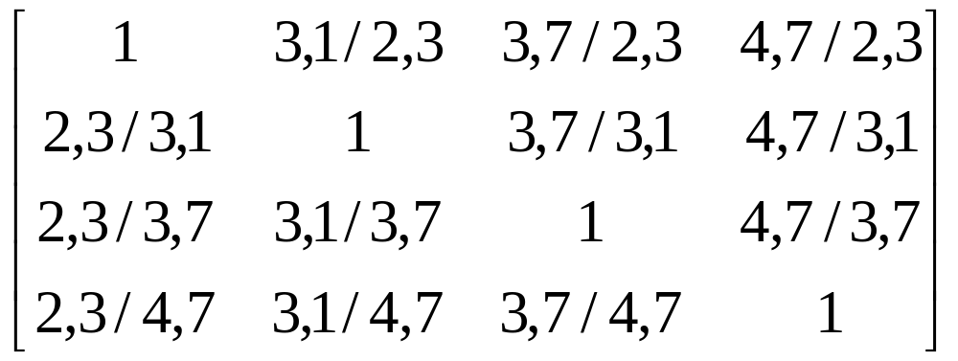
Analytic Hierarchy Process (AHP)
Matriks perbandingan berpasangan untuk harga diperoleh dari data harga setiap HP
N70 N73 N80 N90
N70
N73
N80
N90

Slide 95
Analytic Hierarchy Process (AHP)
0,3505 0,3505 0,3505 0,3505
0,2601 0,2601 0,2601 0,2601
0,2179 0,2179 0,2179 0,2179
0,1715 0,1715 0,1715 0,1715
1 1 1 1
Rata2
0,3505
0,2601
0,2179
0,1715
0,3505 0,3505 0,3505 0,3505
0,2601 0,2601 0,2601 0,2601
0,2179 0,2179 0,2179 0,2179
0,1715 0,1715 0,1715 0,1715
1 1 1 1
W = (0,3505; 0,2601; 0,2179; 0,1715)

Slide 96
Analytic Hierarchy Process (AHP)
Atau …
MinHarga = min(2,3; 3,1; 3,7; 4,7) = 2,3
N70 = 2,3/2,3 = 1
N73 = 2,3/3,1 = 0,74
N80 = 2,3/3,7 = 0,62
N90 = 2,3/4,7 = 0,49

Slide 97
Analytic Hierarchy Process (AHP)
Normalkan …
Total = 1 + 0,74 + 0,62 + 0,49 = 2,85
N70 = 1/2,85 = 0,350
N73 = 0,74/2,85 = 0,260
N80 = 0,62/2,85 = 0,218
N90 = 0,49/2,85 = 0,172
W = (0,350; 0,260; 0,218; 0,172)

Slide 98

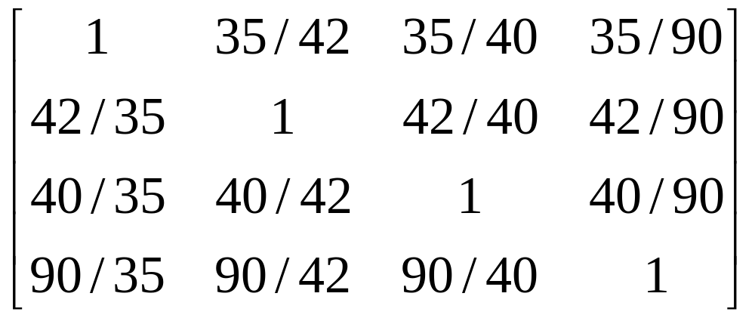
Analytic Hierarchy Process (AHP)
Matriks perbandingan berpasangan untuk memori diperoleh dari data memori setiap HP
N70 N73 N80 N90
N70
N73
N80
N90
W = (0,1691; 0,2029; 0,1932; 0,4348)

Slide 99


Analytic Hierarchy Process (AHP)
Matriks perbandingan berpasangan untuk warna diperoleh dari data warna setiap HP
N70 N73 N80 N90
N70
N73
N80
N90
W = (0,0149; 0,0149; 0,0149; 0,9552)

Slide 100
Analytic Hierarchy Process (AHP)
Atau …
TotWarna = 256 + 256 + 256 + (16x1024)
= 17152
N70 = 256/17152 = 0,015
N73 = 256/17152 = 0,015
N80 = 256/17152 = 0,015
N90 = (16x1024)/17152 = 0,955
W = (0,015; 0,015; 0,015; 0,955)

Slide 101


Analytic Hierarchy Process (AHP)
Matriks perbandingan berpasangan untuk kamera diperoleh dari data kamera setiap HP
N70 N73 N80 N90
N70
N73
N80
N90
W = (0,1932; 0,3077; 0,3077; 0,1932)

Slide 102
Analytic Hierarchy Process (AHP)
Atau …
TotKamera = 2 + 3,2 + 3,2 + 2 = 10,4
N70 = 2/10,4 = 0,192
N73 = 3,2/10,4 = 0,308
N80 = 3,2/10,4 = 0,308
N90 = 2/10,4 = 0,192
W = (0,192; 0,308; 0,308; 0,192)

Slide 103


Analytic Hierarchy Process (AHP)
Matriks perbandingan berpasangan untuk berat diperoleh dari data berat setiap HP
N70 N73 N80 N90
N70
N73
N80
N90
W = (0,2713; 0,2947; 0,2551; 0,1790)

Slide 104
Analytic Hierarchy Process (AHP)
Atau …
MinBerat = min(1,26; 1,16; 1,34; 1,91) = 1,16
N70 = 1,26/1,16 = 0,92
N73 = 1,16/1,26 = 1
N80 = 1,16/1,34 = 0,87
N90 = 1,16/1,91 = 0,61

Slide 105
Analytic Hierarchy Process (AHP)
Normalkan …
TotBerat = 1 + 0,92 + 0,87 + 0,61 = 3,4
N70 = 1/3,4 = 0,294
N73 = 0,92/3,4 = 0,271
N80 = 0,87/3,4 = 0,256
N90 = 0,61/3,4 = 0,179
W = (0,271; 0,294; 0,256; 0,179)

Slide 106
Analytic Hierarchy Process (AHP)
Matriks perbandingan berpasangan untuk keunikan diperoleh secara subyektif dari persepsi user
N90 lebih unik dibanding N80 N80 lebih unik dibanding N73
N73 lebih unik dibanding N70

Slide 107

Analytic Hierarchy Process (AHP)
Matriks perbandingan berpasangan untuk keunikan diperoleh secara subyektif dari persepsi user
N70 N73 N80 N90
N70
N73
N80
N90
W = (0,0860; 0,1544; 0,2415; 0,5181)

Slide 108
Analytic Hierarchy Process (AHP)
Bentuk hirarki dari informasi yang diperoleh
Membeli HP
Harga
(0,4188)
Memori
(0,0689)
Warna
(0,0689)
Kamera
(0,0689)
Berat
(0,1872)
Keunikan
(0,1872)
N70 (0,3505)
N73 (0,2601)
N80 (0,2179)
N90 (0,1715)
N70 (0,1691)
N73 (0,2029)
N80 (0,1932)
N90 (0,4348)
N70 (0,0149)
N73 (0,0149)
N80 (0,0149)
N90 (0,9552)
N70 (0,1932)
N73 (0,3077)
N80 (0,3077)
N90 (0,1932)
N70 (0,2713)
N73 (0,2947)
N80 (0,2551)
N90 (0,1790)
N70 (0,0860)
N73 (0,1544)
N80 (0,2415)
N90 (0,5181)

Slide 109

Analytic Hierarchy Process (AHP)
Perankingan: Misalkan ada n tujuan dan m alternatif pada AHP, maka proses perankingan alternatif dapat dilakukan melalui langkah-langkah berikut:
  Untuk setiap tujuan i, tetapkan matriks perbandingan berpasangan A, untuk m alternatif.
  Tentukan vektor bobot untuk setiap A_{i} yang merepresentasikan bobot relatif dari setiap alternatif ke-j pada tujuan ke-i (s_{ij}).
  Hitung total skor:
  Pilih alternatif dengan skor tertinggi.

Slide 110
Analytic Hierarchy Process (AHP)
0,3505 0,1691 0,0149 0,1923 0,2713 0,0860
0,2601 0,2029 0,0149 0,3077 0,2947 0,1544
0,2179 0,1932 0,0149 0,3077 0,2551 0,2415
0,1715 0,4348 0,9552 0,1923 0,1790 0,5181
0,4188
0,0689
0,0689
0,0689
0,1872
0,1872
0,2396
0,2292
0,2198
0,3114
=
N70 = 0,2396
N73 = 0,2292
N80 = 0,2198
N90 = 0,3114

